Slide 1
Многопоточное программирование на Java
Процессы и потоки
Процесс имеет собственную среду исполнения и
собственный выделенный ему набор ресурсов.
JVM выполняется как один процесс.
Потоки (threads) – «легковесные» (lightweight)
процессы, они имеют собственную среду исполнения,
но их создание требует меньше ресурсов. Потоки всегда
существуют внутри процесса, разделяя все его ресурсы.
Каждое Java-приложение состоит как минимум из одного
потока (main thread) и может создавать другие потоки по
мере необходимости.

Slide 2
Многопоточное программирование на Java
Процессы и потоки
Адресное пространство ОС
П
Р
О
Ц
Е
С
С
ы
PID 1, Thread 1
П
О
Т
О
К
И
PID 2, Thread 1
PID 3 Thread 1
PID 3
Thread 2
PID 3
Thread 3
PID 4
Thread 1
PID 4
Thread 2
PID 4
Thread 3

Slide 3
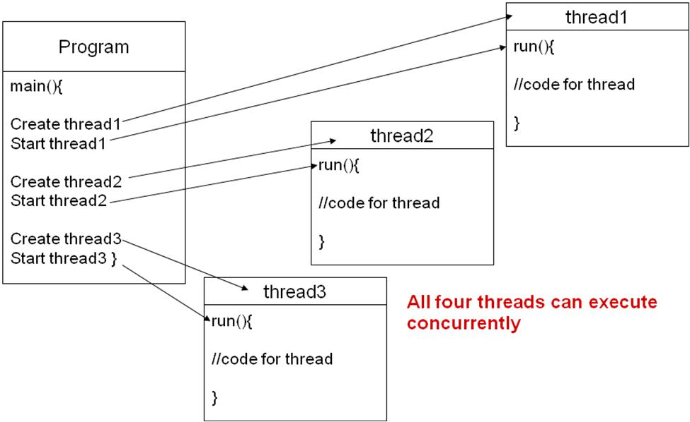
Многопоточное программирование на Java
Главный поток
В любом Java-процессе есть главный поток, который
запускается одновременно с методом main. Все
дочерние потоки порождаются из main thread.

Slide 4
Многопоточное программирование на Java
Создание потоков
Поток в Java – объект класса Thread.
Создать поток можно 2-мя способами:
унаследовать класс от Thread
реализовать интерфейс Runnable
Второй способ предпочтительнее, т.к.
наследование от Thread запрещает
наличие других суперклассов.
Запускать поток НЕОБХОДИМО только методом
start() из класса Thread. Только в этом случае
создается отдельный поток.

Slide 5
Многопоточное программирование на Java
Создание потоков
class HelloThread extends Thread {
public void run() {
System.out.println("Hello from a thread!");
}
}
class Main {
public static void main(String args[ ]) {
HelloThread ht = new HelloThread();
ht.start();
}
}

Slide 6
Многопоточное программирование на Java
Создание потоков
class HelloThread implements Runnable {
public void run() {
System.out.println("Hello from a thread!");
}
}
class Main {
public static void main(String args[ ]) {
HelloThread ht = new HelloThread();
Thread t = new Thread(ht);
t.start();
}
}

Slide 7
Многопоточное программирование на Java
Приостановка потоков
public static void main(String args[ ]) throws InterruptedException
{String Info[ ] = { "String 1", "String 2", "String 3", "String 4" };
for (int i = 0; i < Info.length; i++)
{ //Pause for 4 seconds
Thread.sleep(4000);
//Print a message
System.out.println(Info[i]);
}
}

Slide 8
Многопоточное программирование на Java
Прерывание потоков
Метод: public void interrupt()
Реакция на прерывание:
try
{ Thread.sleep(4000);
}
catch (InterruptedException e)
{ return;
}
if (Thread.interrupted())
{
return;
}
Первый вариант работает если в процессе выполнения часто вызываются методы определенные как … throws InterruptedException, в противном случае надо использовать второй метод

Slide 9
Многопоточное программирование на Java
Связывание потоков
Метод: public final void join()
Вызывающий поток останавливается и ждет завершения потока t
Приоритеты потоков
В классе Thread существуют методы
public final int getPriority()
public final void setPriority(int newPriority)
и три константы:
MIN_PRIORITY = 1
MAX_PRIORITY = 10
NORM_PRIORITY = 5

Slide 10
Многопоточное программирование на Java
Потоки- «демоны»
В Java процесс завершается когда завершается последний его поток. Даже если метод main() уже завершился, но еще выполняются порожденные им потоки, процесс будет ждать их завершения.
Но это не относится к особому виду потоков – демонам. Если все обычные потоки завершились и остались только потоки-демоны, то они будут принудительно завершены и выполнение процесса закончится. Обычно потоки-демоны используются для выполнения фоновых задач, обслуживающих процесс в течение его жизни.
Чтобы объявить поток демоном — нужно перед запуском потока вызвать его метод:
setDaemon(true);
Проверить, является ли поток демоном, можно методом:
boolean isDaemon();

Slide 11
Многопоточное программирование на Java
Взаимодействие потоков. Эффект «гонок» (Race Condition)
class Counter {
private int c = 0;
public void increment() {
c++;
}
public void decrement() {
c--;
}
public int value() {
return c;
}
}
Thread A: Получил значение c.
Thread B: Получил значение c.
Thread A: Увеличил значение на 1, результат = 1.
Thread B: Уменьшил значение на 1, результат = -1.
Thread A: Сохранить результат в c; c = 1.
Thread B: Сохранить результат в c; c = -1.

Slide 12
Многопоточное программирование на Java
Взаимодействие потоков. Ошибки целостности памяти
Пусть x = 3,
CPU 1 выполняет код:
STORE 4 -> x // x is a memory address
STORE 5 -> x
CPU 2 выполняет код:
LOAD x
LOAD x
Большинство CPU гарантирует, что на экране будет что-то из:
3,3; 3,4; 4,4; 4,5; 5,5
НО!
CPU 1 выполняет код:
STORE 4 -> x // x is a memory address
STORE 4 -> y
CPU 2 выполняет код:
LOAD x
LOAD y
Можем увидеть: 3,3; 3,4; 4,4; 4,3

Slide 13
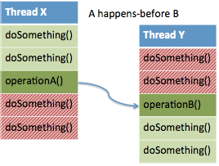
Многопоточное программирование на Java
Взаимодействие потоков. Отношение “happens-before”
Отношение «happens-before»
Пусть есть поток X и поток Y (не обязательно отличающийся от потока X). И пусть есть операции A (выполняющаяся в потоке X) и B (выполняющаяся в потоке Y). В таком случае, A happens-before B означает, что все изменения, выполненные потоком X до момента операции A и изменения, которые повлекла эта операция, видны потоку Y в момент выполнения операции B и после выполнения этой операции.
Зелёным помечены те операции, которые гарантированно увидит поток Y, а красным — те, что может и не увидеть. Справа красным помечены те операции, при исполнении которых ещё могут быть не видны результаты выполнения зелёных операций слева, а зелёным — те, при исполнении которых уже всё будет видно

Slide 14
Многопоточное программирование на Java
Взаимодействие потоков. Ошибки целостности памяти
В Java отношение “happens-before” возникает:
При вызове Thread.start(), все инструкции до Thread.start() имеют отношение happens-before со всеми инструкциями нового потока
Когда поток вызывает Thread.join() все инструкции, выполненные до join() имеют отношение happens-before с инструкциями, следующими за join()
При синхронизации (рассматриваем далее)

Slide 15
Многопоточное программирование на Java
Взаимодействие потоков. Мониторы объектов
Каждый объект имеет внутреннюю сущность, называемую «монитор»
Если потоку нужен «эксклюзивный» доступ к объекту, он должен «захватить» монитор на время доступа и освободить по окончании работы с объектом. Пока монитор захвачен одним потоком, ни один другой поток не может получить доступ к объекту.
Когда поток освобождает монитор объекта, «happens-before» отношение устанавливается для последующих «захватов» этого монитора

Slide 16
Многопоточное программирование на Java
Взаимодействие потоков. Синхронизация по методу
public class SynchronizedCounter {
private int c = 0;
public synchronized void increment() {
c++;
}
public synchronized void decrement() {
c--;
}
public synchronized int value() {
return c;
}
}
Когда поток вызывает синхронизированный метод, он захватывает монитор вызывающего объекта. Монитор освобождается при выходе из метода (даже если выход осуществлен по exception)

Slide 17
Многопоточное программирование на Java
Взаимодействие потоков. Синхронизация по методу
Если один поток выполняет синхронизированный метод на объекте, никакой другой поток не может выполнить этот же метод на этом же объекте!
На выходе из синхронизированного метода создает “happens before” отношение для последующих вызовов данного метода
Внимание:
Синхронизация конструкторов бессмысленна (и вызывает синтаксическую ошибку)
При создании разделяемых между потоками объектов важно чтобы ссылка на объект не оказалась доступной раньше чем объект будет создан
Синхронизация методов – самый простой метод синхронизации, однако не самый эффективный с точки зрения производительности.

Slide 18
Многопоточное программирование на Java
Взаимодействие потоков. Синхронизация по объекту
В случае синхронизации по объекту нужно явно указывать объект, монитор которого мы хотим захватить.
public void addName(String name) {
synchronized(this) {
lastName = name;
nameCount++;
}
nameList.add(name);
}
Преимущества:
Более тонкая, «точечная» синхронизация.
Не синхронизирует вызовы методов для других объектов (add())

Slide 19
Многопоточное программирование на Java
Взаимодействие потоков. Синхронизация по объекту
public class ThreadTest implements Runnable
{ private static Object shared = new Object();
public void process() {
for (int i=0; i<3; i++) { System.out.println(Thread.currentThread().getName()+i);
Thread.yield();
}
}
public void run() {
process();
}
public static void main(String s[ ]) {
for (int i = 0; i<3; i++) {
new Thread(new ThreadTest(), "Thread-"+i).start();
}
}
}
Пример вывода:
Thread-0 0
Thread-1 0
Thread-2 0
Thread-0 1
Thread-2 1
Thread-0 2
Thread-1 1
Thread-2 2
Thread-1 2

Slide 20
Многопоточное программирование на Java
Взаимодействие потоков. Синхронизация по объекту
public class ThreadTest implements Runnable
{ private static Object shared = new Object();
public void process() {
for (int i=0; i<3; i++) { System.out.println(Thread.currentThread().getName()+i);
Thread.yield();
}
}
public void run() {
synchronized (shared) {
process();
}
}
public static void main(String s[ ]) {
for (int i = 0; i<3; i++) {
new Thread(new ThreadTest(), "Thread-"+i).start();
}
}
}
Вывод:
Thread-0 0
Thread-0 1
Thread-0 2
Thread-1 0
Thread-1 1
Thread-1 2
Thread-2 0
Thread-2 1
Thread-2 2

Slide 21
Многопоточное программирование на Java
Синхронизация по классу
Также допустимы методы static synchronized. При их вызове блокировка устанавливается на объект класса Class, отвечающего за тип, у которого вызывается этот метод.
class MyClass {
...
public synchronized static someMethod() {
...
}
...
}
synchronized ( MyClass.class ) {
...
}

Slide 22
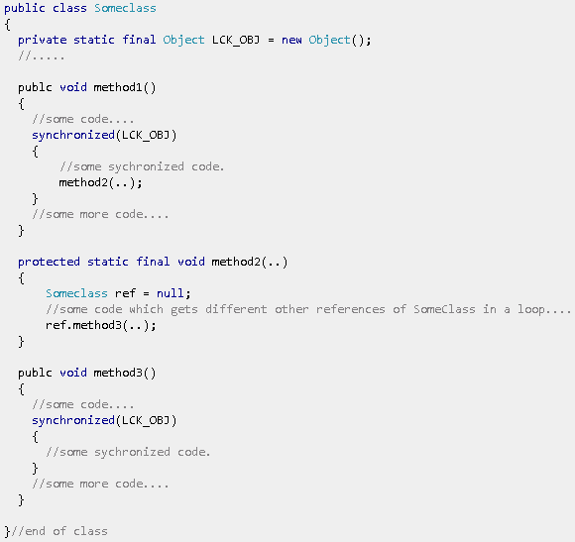
Многопоточное программирование на Java
Реентерабельность
Поток может несколько раз захватывать монитор одного и того же объекта.

Slide 23
Многопоточное программирование на Java
Атомарные операции
Атомарные операции — операции, выполняющиеся как единое целое, либо не выполняющиеся вовсе. Атомарная операция гарантированно выполняется без переключения потоков.
В Java атомарными являются:
чтение/запись ссылочных переменных и простых типов byte, int, short, char.
Чтение/запись всех переменных (включая long и double), объявленных с модификатором volatile
На атомарных операциях невозможен эффект «гонок», но возможны ошибки целостности памяти. Модификатор volatile снижает риск таких ошибок за счет создания “happens before” отношения, т.е. операции на volatile переменных всегда видны другим потокам.

Slide 24
Многопоточное программирование на Java
Тупики (deadlocks)
public class DeadlockDemo
{public final static Object one=new Object(), two=new Object();
public static void main(String s[ ]) {
Thread t1 = new Thread()
{ public void run()
{synchronized(one)
{Thread.yield();
synchronized (two) {System.out.println("Success!"); }
}
}
};

Slide 25
Многопоточное программирование на Java
Тупики (deadlocks)
Thread t2 = new Thread()
{public void run()
{synchronized(two)
{Thread.yield();
synchronized (one) {System.out.println("Success!"); }
}
}
};
t1.start(); t2.start();
}
}

Slide 26


Многопоточное программирование на Java
Тупики (deadlocks)
Методы борьбы с тупиками:
Алгоритм «страуса»
«Всё или ничего!»
Упорядочение ресурсов
Алгоритм банкира
…
Борьба с тупиками – «затратная» штука

Slide 27
Многопоточное программирование на Java
«Голод» и «зацикливание»
«Голод» (starvation) - нехватка ресурса для выполнения потока в течение длительного времени. Поток находится в ожидании ресурса большую часть времени.
«Зацикливание» (livelock) – потоки бесконечно отвечают на запросы друг друга.

Slide 28
Многопоточное программирование на Java
Wait-set методы
public void checkCondition() {
while(!condition) { }
System.out.println(“Condition has been achieved!");
}

Slide 29
Многопоточное программирование на Java
Wait-set методы
Каждый объект в Java имеет не только блокировку для
synchronized блоков и методов, но и так называемый wait-
set, набор потоков исполнения. Любой поток может вызвать
метод wait() любого объекта и таким образом попасть в его
wait-set. При этом выполнение такого потока
приостанавливается до тех пор, пока другой поток не
вызовет у этого же объекта метод notifyAll(), который
пробуждает все потоки из wait-set. Метод notify() пробуждает
один случайно выбранный поток из данного набора.

Slide 30
Многопоточное программирование на Java
Wait-set методы
public synchronized void checkCondition() {
while(!condition) {
try {
wait();
} catch (InterruptedException e) { }
}
System.out.println(“Condition has been achieved!");
}
public synchronized notifyCondition() {
condition = true;
notifyAll();
}
notify() пробуждает поток, но не означает
выполнения условия, поэтому цикл с проверкой
все равно нужен!

Slide 31
Многопоточное программирование на Java
Wait-set методы
Однако применение этих методов связано с одним важным
ограничением. Любой из них может быть вызван потоком у
объекта только после захвата монитора этого объекта.
То есть либо внутри synchronized-блока с ссылкой
на этот объект в качестве аргумента, либо обращения к
методам должны быть в синхронизированных методах
класса самого объекта. Сразу после вызова wait()/notify()
монитор освобождается

Slide 32
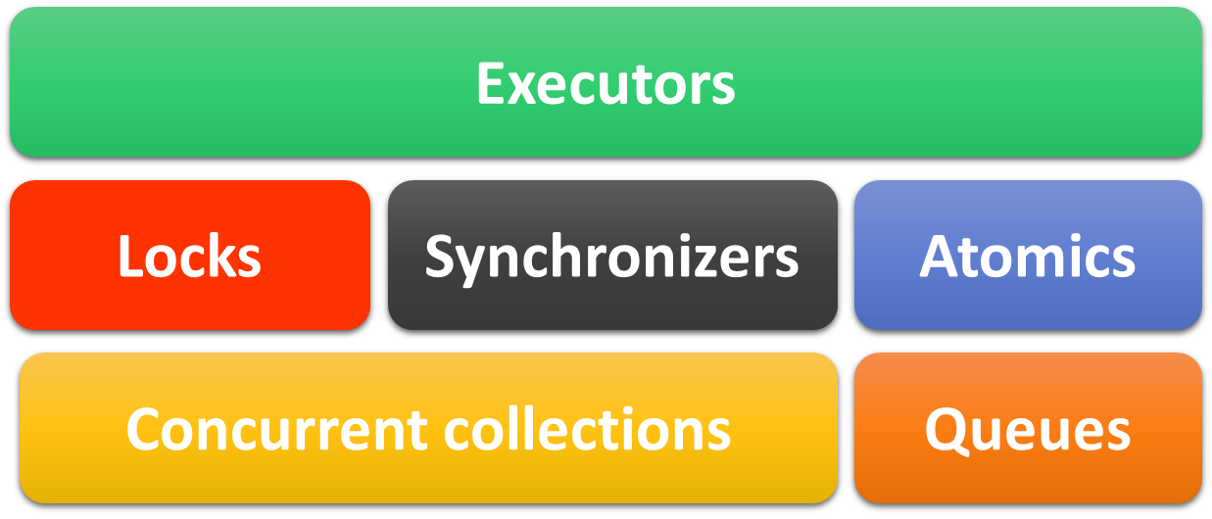
Многопоточное программирование на Java
Пакет java.util.concurrent.* (>=1.5)

Slide 33
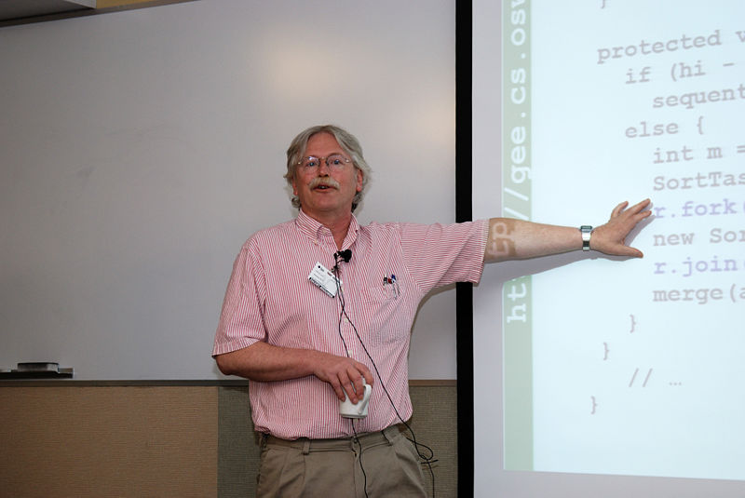
Многопоточное программирование на Java
Пакет java.util.concurrent.* (>=1.5)
Doug Lea профессор университета Oswego, США.
Автор пакета java.util.concurrent и книги «Concurrent Programming in Java™: Design Principles and Pattern, 2nd Edition.»
http://www.cs.umd.edu/class/fall2002/cmsc433-0201/lectures/cpjslides.pdf

Slide 34
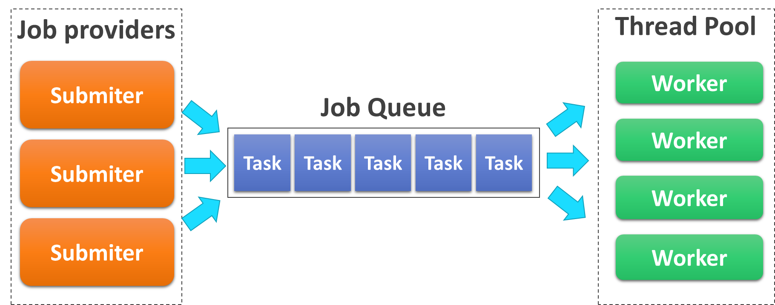
Многопоточное программирование на Java
Thread Pools & Executors
Главные преимущества:
Экономия времени на создание потоков
Возможности балансировки

Slide 35
Многопоточное программирование на Java
Thread Pools & Executors
Стратегии построения ThreadPool:
1) Work arbitrage: общий арбитр, разделяющий задачи.
2) Work dealing: у каждого свой набор задач, перегруженные потоки отдают свои задачи на сторону
3) Work stealing: у каждого свой набор задач, свободные потоки «крадут» задачи у перегруженных потоков

Slide 36
Многопоточное программирование на Java
Thread Pools & Executors
Идея:
отделить управление потоками от прочей бизнес-логики
Решение:
специальный объект для управления потоками Executor.

Slide 37
Многопоточное программирование на Java
Thread Pools & Executors
Executor
class R implements Runnable { }
R r = new R();
(new Thread(r)).start();
Executor e = Executors.newFixedThreadPool(5);
e.execute(r);

Slide 38
Многопоточное программирование на Java
Thread Pools & Executors
ThreadPoolExecutor
ThreadPoolExecutor (int corePoolSize, int maximumPoolSize, long keepAliveTime, TimeUnit unit, BlockingQueue<Runnable> workQueue, ThreadFactory threadFactory, RejectedExecutionHandler handler)
corePoolSize, maximumPoolSize – если при передаче новой задачи потоков меньше, чем corePoolSize, то создается новый поток. Иначе поток создается только если очередь полна
keepAliveTime – если потоков больше чем corePoolSize, лишние будут удалены через keepAliveTime единиц
unit – единицы измерения времени для keepAliveTime

Slide 39
Многопоточное программирование на Java
Thread Pools & Executors
ThreadPoolExecutor
ThreadPoolExecutor (int corePoolSize, int maximumPoolSize, long keepAliveTime, TimeUnit unit, BlockingQueue<Runnable> workQueue, ThreadFactory threadFactory, RejectedExecutionHandler handler)
workQueue – очередь для хранения задач, содержит инстансы Runnable, посланные в Executor с помощью метода execute()
threadFactory – «фабричный» метод, используемый для создания нового потока
handler – обработчик переполнения пула

Slide 40
Многопоточное программирование на Java
Thread Pools & Executors
Метод | Описание
Executors.newCachedThreadPool() | Core=0, Max = Integer.MAX_VALUE, AliveTime = 60 sec, Queue = SynchronousQueue
Executors.newFixedThreadPool(int n) | Core=n, Max = n, AliveTime = 0 sec, Queue = LinkedBlockingQueue
Executors.newSingleThreadExecutor() | Core=1, Max = 1, AliveTime = 0 sec, Queue = LinkedBlockingQueue
Executors.newScheduledThreadPool (int n) | Core=n, Max = Integer.MAX_VALUE, AliveTime = 0 sec, Queue = DelayQueue
Executors.newSingleThreadScheduledExecutor() | Core=1, Max = 1, AliveTime = 0 sec, Queue = DelayQueue
Executors.newWorkStealingPool() Executors.newWorkStealingPool(int n) | n = Runtime.getRuntime().availableProcessors()

Slide 41
Многопоточное программирование на Java
Concurrent Collections & Queues
Concurrent Collections — набор коллекций, более эффективно работающие в многопоточной среде нежели стандартные универсальные коллекции из java.util пакета. Вместо блокировки доступа ко всей коллекции используются блокировки по сегментам данных или же оптимизируется работа для параллельного чтения данных.
Queues — неблокирующие и блокирующие очереди с поддержкой многопоточности. Неблокирующие очереди заточены на скорость и работу без блокирования потоков. Блокирующие очереди используются, когда нужно «притормозить» потоки «Producer» или «Consumer», если не выполнены какие-либо условия, например, очередь пуста или переполнена, или же нет свободного «Consumer»'a.

Slide 42
Многопоточное программирование на Java
Concurrent Collections & Queues
CopyOnWrite collections
  CopyOnWriteArrayList<E>
  CopyOnWriteArraySet<E>
  Все операции по изменению коллекции (add, set, remove) приводят к созданию новой копии внутреннего массива. Тем самым гарантируется, что при проходе итератором по коллекции не возникнет ConcurrentModificationException. CopyOnWrite коллекции удобно использовать, когда write операции довольно редки, например при реализации механизма подписки listeners и прохода по ним.

Slide 43
Многопоточное программирование на Java
Concurrent Collections & Queues
Scalable Maps
  ConcurrentMap<K, V>
  ConcurrentHashMap<K, V>
  ConcurrentNavigableMap<K,V>
  ConcurrentSkipListMap<K, V>
  ConcurrentSkipListSet<E>
  Улучшенные реализации HashMap, TreeMap с лучшей поддержкой многопоточности и масштабируемости.

Slide 44
Многопоточное программирование на Java
Concurrent Collections & Queues
Non-Blocking Queues
  ConcurrentLinkedQueue<E>
  ConcurrentLinkedDeque<E>
Потокобезопасные и неблокирующие имплементации Queue на связанных узлах (linked nodes).

Slide 45
Многопоточное программирование на Java
Concurrent Collections & Queues
Blocking Queues
  BlockingQueue<E>
  ArrayBlockingQueue<E>
  DelayQueue<E extends Delayed>
  LinkedBlockingQueue<E>
  PriorityBlockingQueue<E>
  SynchronousQueue<E>
  BlockingDeque<E>
  LinkedBlockingDeque<E>
  TransferQueue<E>
  LinkedTransferQueue<E>

Slide 46
Многопоточное программирование на Java
Atomics
Классы с поддержкой атомарных операций над примитивами и ссылками.
1) AtomicBoolean, AtomicInteger, AtomicLong, AtomicIntegerArray, AtomicLongArray - операции с этими классами работают быстрее, чем если синхронизироваться через synchronized/volatile. Плюс существуют методы для атомарного добавления на заданную величину, а также инкремент/декремент.
2) AtomicReference — Класс для атомарных операцией с ссылкой на объект.
3) AtomicMarkableReference — Класс для атомарных операцией со следующей парой полей: ссылка на объект и битовый флаг (true/false).
4) AtomicStampedReference — Класс для атомарных операцией со следующей парой полей: ссылка на объект и int значение.

Slide 47
Многопоточное программирование на Java
Atomics
public class SynchronizedCounter {
private int c = 0;
public synchronized void increment() {
c++;
}
public synchronized void decrement() {
c--;
}
public synchronized int value() {
return c;
}
}

Slide 48
Многопоточное программирование на Java
Atomics
import java.util.concurrent.atomic.AtomicInteger;
class AtomicCounter {
private AtomicInteger c = new AtomicInteger(0);
public void increment() {
c.incrementAndGet();
}
public void decrement() {
c.decrementAndGet();
}
public int value() {
return c.get();
}
}

Slide 49
Многопоточное программирование на Java
Locks
Condition
Lock
ReentrantLock
ReadWriteLock
ReentrantReadWriteLock
ReentrantReadWriteLock.ReadLock
ReentrantReadWriteLock.WriteLock
LockSupport
альтернативные и более гибкие механизмы синхронизации потоков по сравнению с базовыми synchronized, wait, notify, notifyAll

Slide 50
Многопоточное программирование на Java
Semaphores
Semaphore(int permits)
Semaphore(int permits, boolean fair)
Для управления доступом к ресурсу семафор использует счетчик, представляющий количество разрешений. Если значение счетчика больше нуля, то поток получает доступ к ресурсу, при этом счетчик уменьшается на единицу. После окончания работы с ресурсом поток освобождает семафор, и счетчик увеличивается на единицу. Если же счетчик равен нулю, то поток блокируется и ждет, пока не получит разрешение от семафора.
fair – порядок предоставления доступа к ресурсу (true- в порядке запроса, false – случайным образом)

Slide 51
Многопоточное программирование на Java
Semaphores
Для получения разрешения у семафора надо вызвать метод acquire(), который имеет две формы:
void acquire() throws InterruptedException
void acquire(int permits) throws InterruptedException
После окончания работы с ресурсом полученное ранее разрешение надо освободить с помощью метода release():
void release()
void release(int permits)

Slide 52
Многопоточное программирование на Java
Интерфейс Callable
Интерфейс Callable относится к пакету java.util.concurrent.
Он похож на Runnable, но имеет отличия:
выполненная задача возвращает значение
параметризация
возможность выбрасывать исключения
Callable<String> callable = new Callable<String>() {
public String call() throws Exception {
// Perform some computation
Thread.sleep(2000);
return "Return some result";
}
};

Slide 53
Многопоточное программирование на Java
Интерфейс Callable
Запустить задачу на выполнение можно с помощью метода:
submit(Callable c)
Это асинхронный метод, возвращающий объект типа Future.
В дальнейшем через этот объект можно получить результат
выполнения задачи.

Slide 54
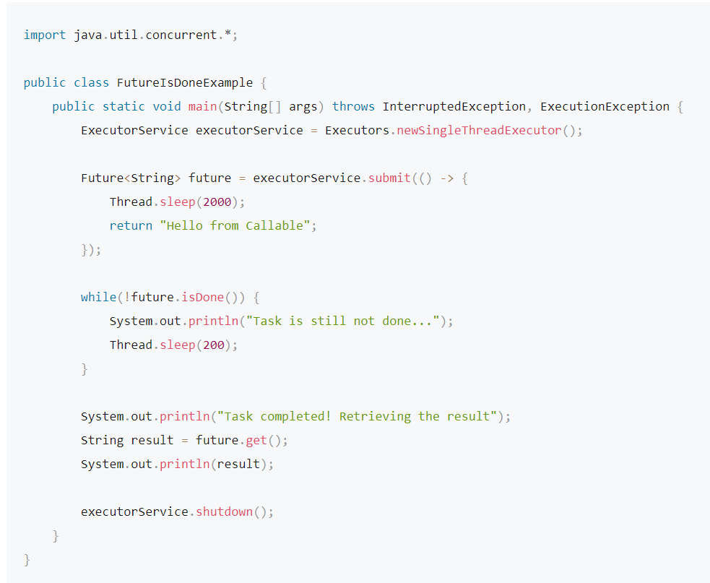
Многопоточное программирование на Java
Интерфейс Callable

Slide 55
Многопоточное программирование на Java
Интерфейс Callable
Выполняющуюся задачу можно отменить с помощью метода boolean Future.cancel(boolean mayInterruptIfRunning)
Если передано true, поток выполняющий задачу прерывается в момент выполнения.
Метод возвращает true, если поток выполняющий задачу успешно прерван.
Для проверки состояния выполнения задачи также существуют методы: isCancelled() и isDone()

Slide 56
Многопоточное программирование на Java
Интерфейс Callable
Метод future.get() блокируется до окончания выполнения задачи. Чтобы избежать блокировки «навсегда» можно добавлять таймаут:
future.get(1, TimeUnit.SECONDS);
В этом случае метод выбросит TimeoutException, если поток не завершится в заданное время

